Slide 1
ВОС­СТА­НОВ­ЛЕ­НИЕ ИЗО­БРА­ЖЕ­НИЙ НЕЛИНЕЙНЫМИ ФИЛЬТРАМИ, ПОЛУЧЕННЫМИ ИДЕНТИФИКАЦИЕЙ ЛИНЕЙНОЙ ПО ПАРАМЕТРАМ МОДЕЛИ
Докладчик Елкин Д.А.
Руководитель работы Фурсов В.А.

Slide 2
Постановка задачи
Полином Колмагорова-Габора:
Матричное соотношение:
Задача заключается в том, чтобы по одной реализации (фрагменту изображения) построить оценку вектора параметров с по доступным для непосредственного наблюдения -матрице и -вектору , при неизвестном -векторе ошибок
Notes:
Одним из конструктивных подходов является использование моделей в виде последовательности Вольтерра. В частности, Винер показал, что функциональный ряд Вольтерра может быть использован для описания систем, в которых нелинейность не слишком существенна. Опираясь на этот результат предпринимаются попытки использования рядов Вольтерра для оценки и идентификации нелинейных систем [6]. Основная проблема, с которой приходится при этом сталкиваться, это сложность определения ядер ряда. Поэтому на этом пути пока не достигнуто значительных успехов.

Slide 3
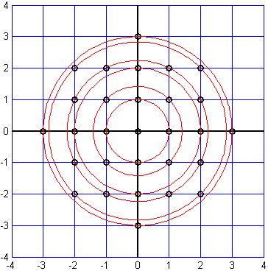
Модификация модели

Slide 4
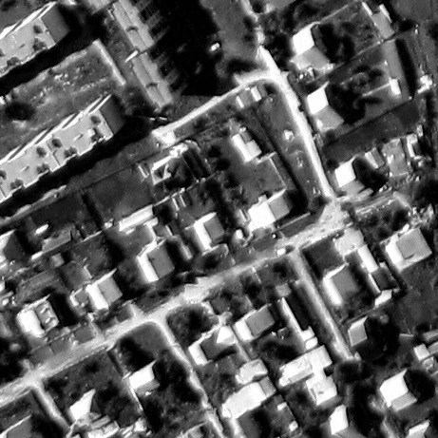
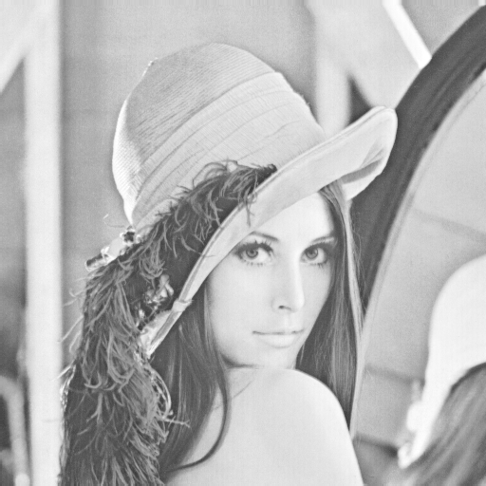



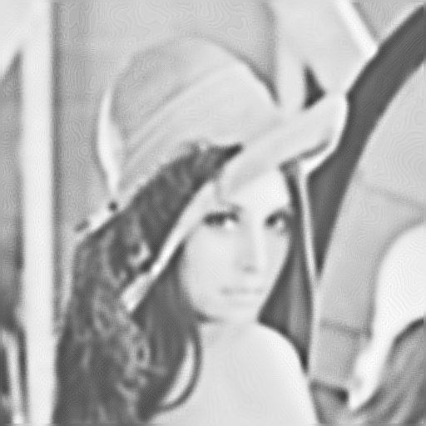
Пример 3. Нелинейный фильтр (σ=3)

Slide 5


Пример 3. Сравнение (σ=3)
Нелинейный фильтр Винеровский фильтр (OpenCV)

Slide 6
Пример 4. Нелинейный фильтр (σ=5)

Slide 7
Пример 4. Сравнение (σ=5)
Нелинейный фильтр Винеровский фильтр (OpenCV)

Slide 8
Пример 1. Нелинейный фильтр (σ=3)

Slide 9
Пример 1. Сравнение (σ=3)
Нелинейный фильтр Винеровский фильтр (OpenCV)

Slide 10
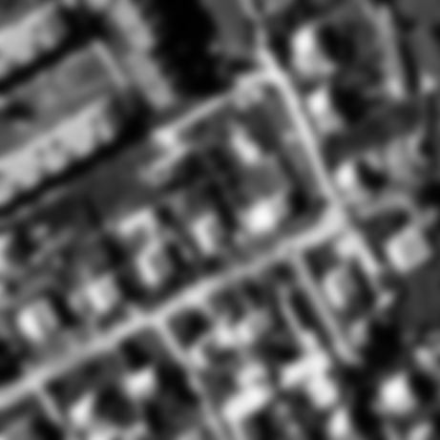

Пример 2. Нелинейный фильтр (σ=5)

Slide 11

Пример 2. Сравнение (σ=5)
Нелинейный фильтр Винеровский фильтр (OpenCV)

Slide 12
Численное сравнение
σ-размытия | Фильтр | СКО «Лена» | СКО «Город»
3 | Нелинейный | 8.825678 | 15.168253
 | OpenCV | 9.823792 | 19.374125
5 | Нелинейный | 12.006803 | 23.632712
 | OpenCV | 13.216615 | 23.800304

